Slide 1

스택, 큐
  리스트 작업은 시간과 무관하게 정의
  스택과 큐의 작업은 시간을 기준으로 정의
  큐는 가장 먼저 삽입된 데이터가 먼저 삭제되는 특성의 자료형을 추상화
학습목표
  추상 자료형 큐의 기본 개념을 스택과 대조하여 이해한다.
  추상 자료형 큐를 구현하기 위한 세 가지 방법을 이해한다.
  원형 배열이 필요한 이유와 동작 원리를 이해한다.
  큐의 응용 예를 구체적으로 명확하게 이해한다.

Slide 2
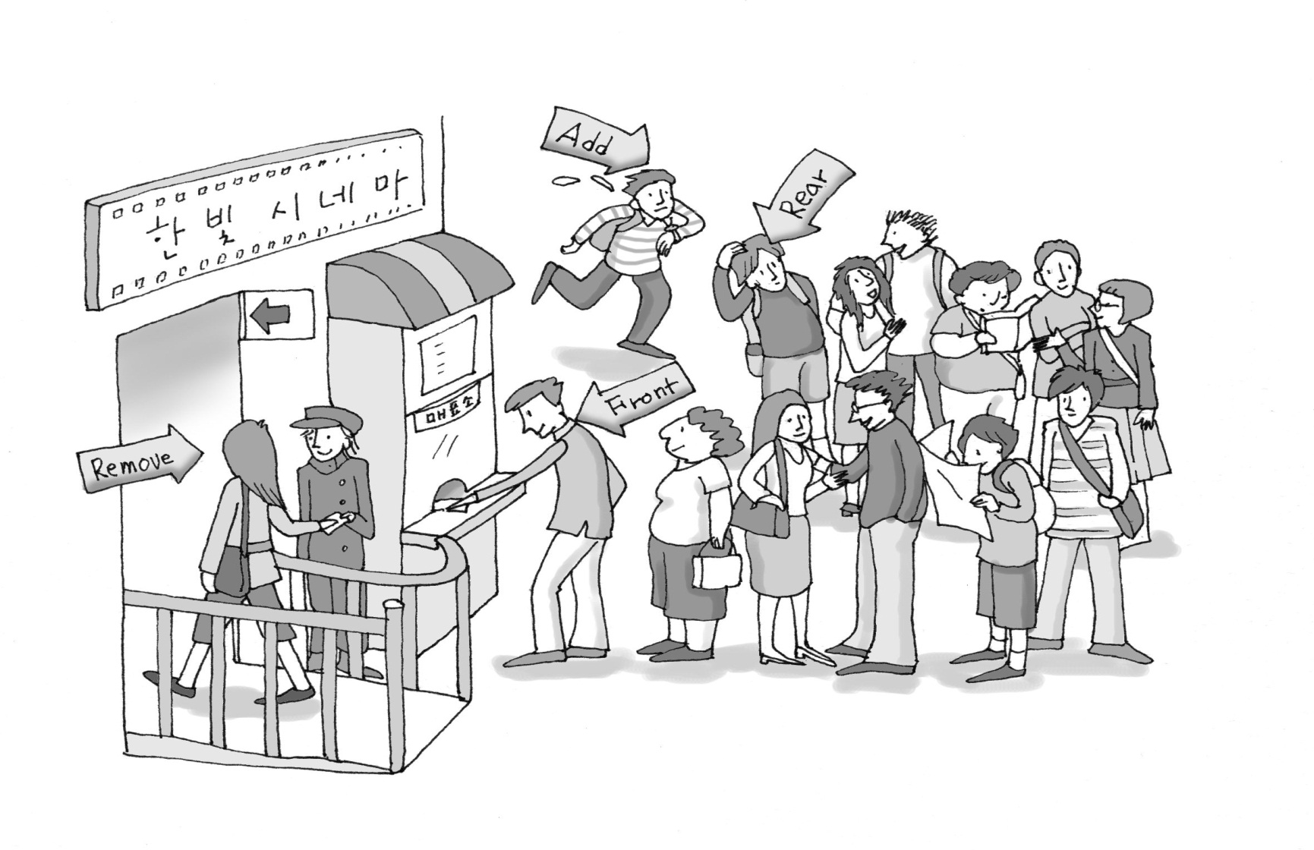
큐 개념
큐 = 대기열
[그림 7-1] 대기열
1

Slide 3
큐
대기열을 모델링
  선입선출, FIFO, FCFS
용어
  맨 앞: Queue Front
  맨 뒤: Queue Rear
  Queue Rear에 데이터를 삽입하는 작업: Add
  Queue Front의 데이터를 삭제하는 작업: Remove
 | 삽입 | 삭제 | 검색
ADT 리스트 | Insert | Delete | Retrieve
ADT 스택 | Push | Pop | GetTop
ADT 큐 | Add(= Enqueue) | Remove(= Dequeue) | GetFront
[표 7-1] 추상 자료형별 용어 차이

Slide 4
추상 자료형 큐
작업
  Create: 새로운 큐를 만들기
  Destroy: 사용되던 큐를 파기하기
  Add: 현재의 리어 바로 뒤에 새로운 데이터를 삽입하기
  Remove: 프런트에 있는 데이터를 가져오기
  GetFront: 현재 큐 프런트에 있는 데이터를 검색하기(읽기)
  IsEmpty: 현재 큐가 비어있는지 확인하기
  IsFull: 현재 큐가 꽉 차 있는지 확인하기
  GetSize: 현재 큐에 들어가 있는 데이터 개수를 알려주기

Slide 5
C++ 연결 리스트에 의한 큐 구현
코드 7-1: QueueP.h (C++ Interface by Linked List)
  typedef struct nodeRecord
  { int Data; 큐 데이터를 정수 형으로 가정
  nodeRecord* Next; 다음 노드를 가리키는 포인터 변수
  } node; 노드는 구조체 타입
  typedef node* Nptr; Nptr 타입이 가리키는 것은 노드 타입
  const int MAX = 100;
  class queueClass
  { public:
  queueClass( ); 생성자 함수
  queueClass(const queueClass& Q); 복사 생성자 함수
  ~queueClass( ); 소멸자 함수
  void Add(int Item); Item 값을 큐에 삽입
  void Remove( ); 큐 프런트를 삭제, 리턴 값 없음
  boolean IsEmpty( ); 비어 있는지 확인
  boolean IsFull( ); 꽉 차 있는지 확인
  private:
  Nptr Rear; 마지막 노드를 가리키는 포인터
  }

Slide 6
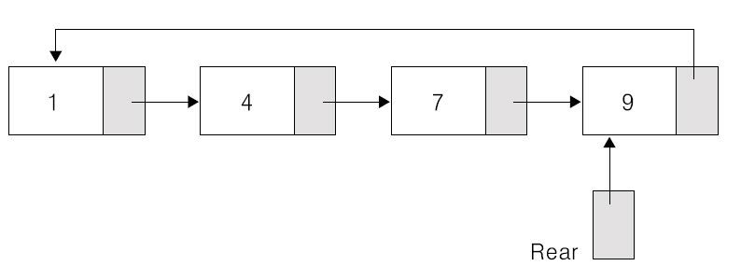

C++ 연결 리스트에 의한 큐
큐의 삽입 삭제
  양쪽 끝에서 일어남(삽입은 Reae에, 삭제는 Front에서)
  연결 리스트의 첫 노드를 Front로, 마지막을 Rear로 간주
  스택은 삽입 삭제 모두 한쪽 끝에서 일어남
Rear 포인터 하나로 구현한 큐
  원형 연결 리스트
  첫 요소는 Rear->Next에 의해 접근 가능
  Front 포인터 하나로만 구현하면 삽입을 위해 끝까지 순회해야 함
[그림 7-2] 원형 연결리스트에 의한 큐

Slide 7
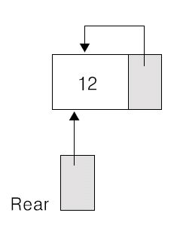
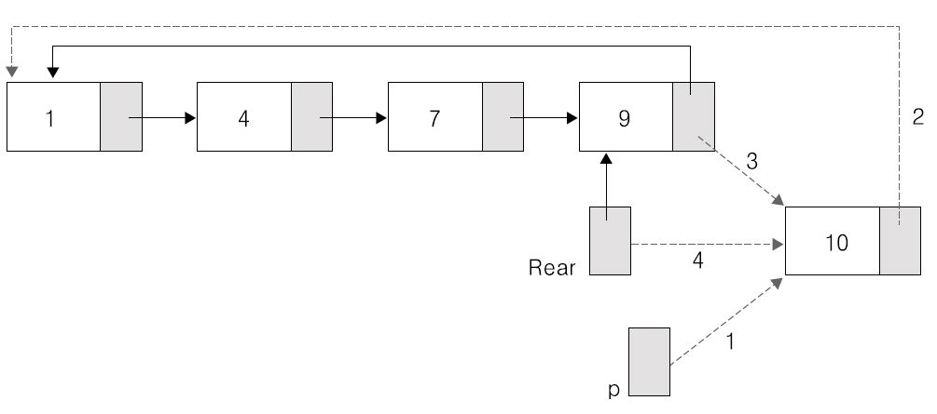
원형 연결 리스트 큐의 삽입
  void queueClass::Add(int Item)
  { if (! IsEmpty( )) 현재 하나 이상의 노드가 있다면
  { Nptr p = new node; 포인터 p가 공간의 새 노드의 시작주소를 가리키게
  p->Data = Item; 새 노드의 데이터 필드를 채우고
  p->Next = Rear->Next; 이 노드가 결국 마지막 노드가 될 것이니
  이 노드가 현재의 Front 노드를 가리키게
  Rear->Next = p; 현재의 마지막 노드가 새 노드를 가리키게
  Rear = p; 새 노드를 마지막 노드로
  }
  else 현재 비어있는 큐 이라면
  { p = new node; 포인터 p가 공간의 새 노드의 시작주소를 가리키게
  p->Data = Item; 새 노드의 데이터 필드를 채우고
  p->Next = p; 자기 자신을 가리키게
  Rear = p; 새 노드를 마지막 노드로
  }
  }
[그림 7-3] 원형 연결리스트 큐의 삽입 [그림 7-4] 큐

Slide 8
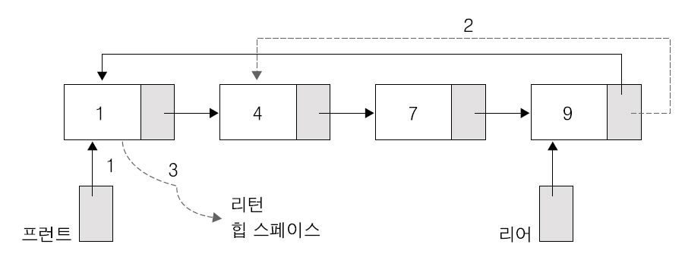
원형 연결 리스트 큐의 삭제
  void queueClass::Remove( )
  { Nptr Front = Rear->Next; 편의상 Front 포인터를 별도로 생성
  if (GetSize( ) >= 2) 노드 두 개 이상일 때
  { Rear->Next = Front->Next; 마지막 노드가 두 번째 노드를 가리키게
  delete Front; 첫 노드가 사용하던 공간을 반납
  }
  else if (GetSize( ) == 1) 노드 하나일 때
  { Rear = NULL; 삭제하면 빈 큐가 되므로 빈 큐를 표시
  delete Front; 첫 노드이자 마지막 노드의 공간 반납
  }
  else if (GetSize( ) == 0) 빈 큐에 삭제명령은 오류로 처리
  { cout << "Deletion on Empty Queue";
  }
  }
[그림 7-5] 원형연결 리스트 큐의 삭제

Slide 9
C++ 배열에 의한 큐 구현
코드 7-4: QueueA.h (C++ Interface by Array)
  const int MAX = 100;
  class queueClass
  { public:
  queueClass( ); 생성자 함수
  queueClass(const queueClass& Q); 복사 생성자 함수
  ~queueClass( ); 소멸자 함수
  void Add(int Item); Item 값을 큐에 삽입
  void Remove( ); 큐 프런트를 삭제, 리턴 값 없음
  boolean IsEmpty( ); 비어 있는지 확인
  boolean IsFull( ); 꽉 차 있는지 확인
  private:
  int Front, Rear; 프런트, 리어 인덱스를 추적
  int Count; 원형연결 배열에 사용
  int Queue[MAX]; 큐 데이터는 정수형, 최대 100개
  }

Slide 10
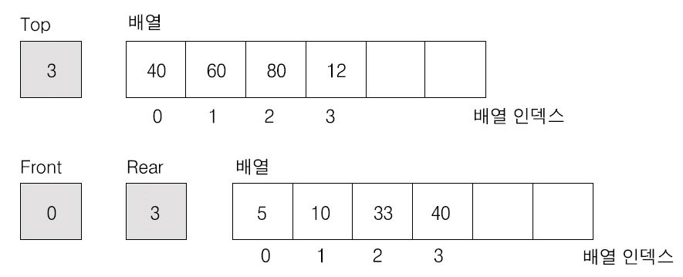
배열에 의한 스택/큐 배열 비교
스택, 큐
  스택은 탑 변수
  큐는 프런트, 리어 변수
[그림 7-6] 스택과 큐의 비교

Slide 11
배열에 의한 큐
삽입, 삭제
  Front 0, Rear -1로 초기화
  삽입이면 Rear++ 한 후에 삽입
  삭제이면 Front++
큐의 상태 판단
  Front > Rear이면 빈 큐
  Front == Rear이면 큐 아이템 하나

Slide 12
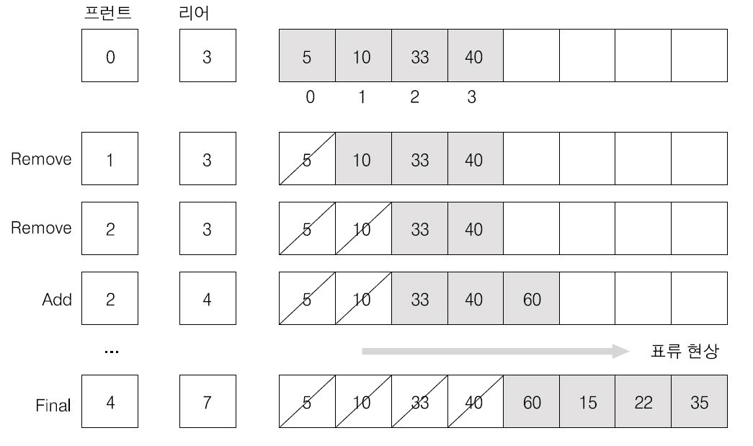
배열에 의한 큐의 표류
표류
  연속된 삽입, 삭제에 의한 오른쪽 이동
  왼쪽 빈 공간이 있음에도 오른쪽에서 막힘
  대책: 왼쪽 쉬프트
    삭제될 때마다
    오른쪽 끝에 막힐 때 몰아서 한번에
[그림 7-7] 표류 현상

Slide 13
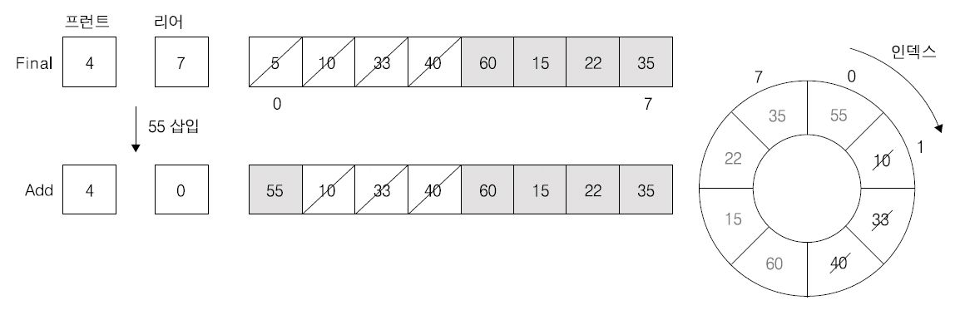
원형 배열
삽입
  삽입 인덱스: (Rear + 1) % MAX
[그림 7-8] 원형 배열

Slide 14
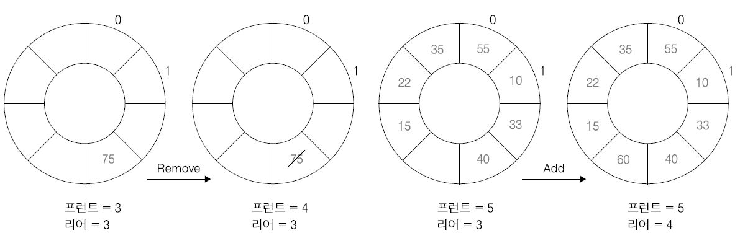
원형 배열
빈 큐와 꽉찬 큐 판정불가
  인덱스로 봐서는 둘 다 동일 조건
  Front = Rear + 1
별도의 Count 변수 유지
  삽입시 Count ++
  삭제시 Count - -
[그림 7-9] 빈 큐와 꽉 찬 큐

Slide 15
원형 배열 큐 함수
코드 7-5: 원형 배열 큐의 초기화, 삽입, 삭제
  queueClass::queueClass( ) 생성자 함수
  { Front = 0;
  Rear = -1;
  Count = 0; 데이터 개수 0
  }
  void queueClass::Add(int Item)
  { if (Count <= Max) 아직 데이터 수가 최대가 아니라면
  { Rear = (Rear + 1) % MAX; 리어 인덱스 증가(원형으로)
  Queue[Rear] = Item; 큐 배열에 데이터 복사
  Count++; 데이터 수 증가
  }
  }
  void queueClass::Remove( )
  { if (Count > 0) 데이터가 하나라도 있다면
  { Front = (Front + 1) % MAX; 프런트 인덱스 증가(원형으로)
  Count--; 데이터 수 감소
  }
  }

Slide 16
추상 자료형 리스트에 의한 큐 구현
코드 7-6: QueueL.h (C++ Interface by ADT LIST)
  #include <ListP.h>
  class queueClass
  { public:
  코드 6-7(또는 코드 6-5)과 동일
  private:
  listClass L;
  };
  void queueClass::Add(int Item) 삽입함수
  { L.Insert(L.Length( ) + 1, Item);
  }
  void queueClass::Remove( ) 삭제함수
  {L.Delete(1);
  }
  int queueClass::GetFront(int& FrontItem) 검색함수
  { L.Retrieve(1, FrontItem) ;
  }

Slide 17
큐 응용 예
회문
  앞에서 읽으나 뒤에서 읽으나 동일한 단어, 문자열
  토마토, 기러기
코드 7-7: 회문 판정
  Q.Create( ); S.Create( ); 큐와 스택을 생성
  for (i = 0; i < stringLength( ); i++) 문자열 끝까지
  { Read Character into C; 하나씩 읽어서 변수 C에 저장
  Q.Add(C); S.Push(C); 큐에 삽입, 스택에 삽입
  }
  Matched = TRUE: 매칭된 것으로 초기화
  while (!IsEmpty( ) && Matched) 비어 있지 않고, 미스매치 되지 않는 동안
  { if (Q.GetFront( ) = = S.GetTop( )) 큐 프런트와 스택 탑이 일치하면
  { Q.Remove( ); S.Pop( ); 각각 삭제
  }
  else Matched = FALSE; 일치하지 않으면 빠져나감
  }
  return MatchedSoFar; 비어서 빠져나오면 TRUE를 리턴
  }

Slide 18
큐 응용 예
시뮬레이션
  모의실험, 큐잉 이론
  이벤트 발생시기: 시간 구동 시뮬레이션, 사건구동 시뮬레이션
대기시간
  (A, 20, 5) (B, 22, 4) (C, 23, 2) (D, 30, 3)의 순서로 일이 발생
Event | CustomerQueue |  |  |  | Arrival | Start | End
20 | A |  |  |  | A: 20 | 20 | 25
22 | B
23 | B | C
25 | C |  |  |  | B: 22 | 25 | 29
29 |  |  |  |  | C: 23 | 29 | 31
30 | D
31 |  |  |  |  | D: 30 | 31 | 34
34
[표 7-2] (A, 20, 5) (B, 22, 4) (C, 23, 2) (D, 30, 3)의 처리

Slide 19
큐 응용 예
시공유 시스템의 일괄처리 작업
  사용자 ID 별로 우선순위를 분류
  queueType MultiQueue[MaxPriority]; 이면 우선순위 별로 MultiQueue[0], MultiQueue[1], MultiQueue[2]를 형성
  배치 잡이 제출되면, 운영체제 중 디스패처 (Dispatcher)는 사용자 ID 를 기준으로 해당 큐에 삽입
  먼저 실행 중이던 잡이 끝나면, 운영체제 중 스케줄러(Job Scheduler)는 사용자 ID 를 기준으로 해당 큐에서 삭제

Slide 20
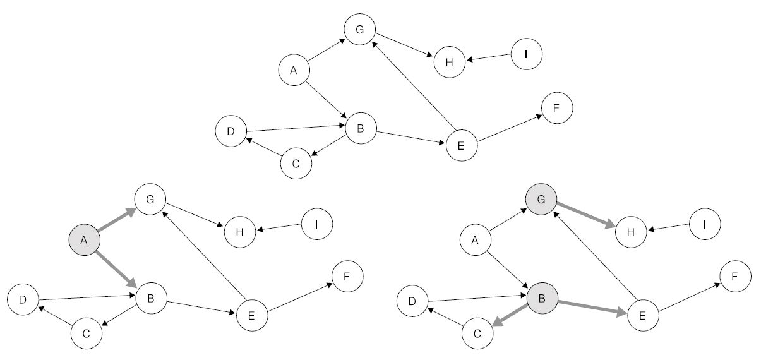
너비우선 탐색
너비우선 탐색(BFS: Breadth First Search)
  깊이보다는 폭을 취함
  A-B-G-C-E-H-D-F
  A에서 거리 1인 노드, 다시 각각으로부터 거리 1인 노드, ….
[그림 7-10] 너비우선 탐색

Slide 21
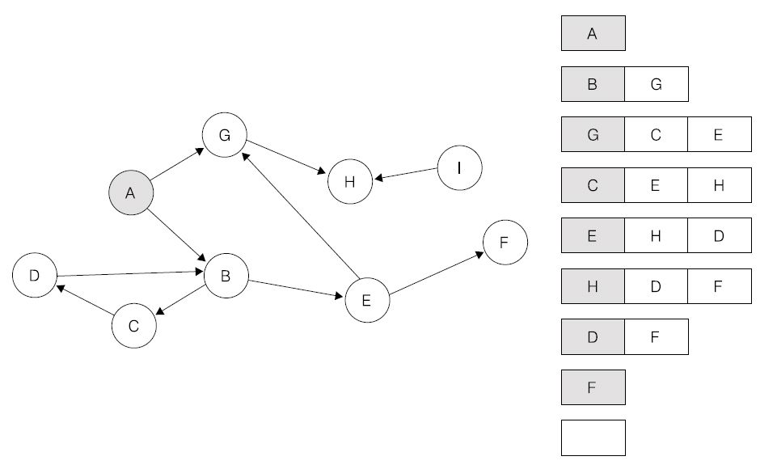
너비우선 탐색
너비우선 탐색을 위한 큐
  시작 노드를 삽입
  삭제와 동시에 인접 노드를 삽입
  소모적 탐식
  한번 간 노드는 다시 안 감
[그림 7-11] 너비우선 탐색과 큐

Slide 22
너비우선 탐색
코드 7-8: 너비우선 탐색
  BreadthFirstSearch(Origin)
  { Q.Create( ); 새로운 큐를 만들기
  Q.Add(Origin); 출발지를 큐에 삽입
  Mark Origin as Visited; 출발지를 가 본 것으로 표시
  while (!Q.IsEmpty( )) 빈 큐가 아닐 동안
  { Q.GetFront(Front); 큐 프런트에 있는 노드를 Front로 복사
  Q.Remove( ); 큐 프런트를 제거
  for (Each Unvisited Nodes C Adjacent to Front)
  { Q.Add(C); 큐에 삽입
  Mark C as Visited; 가 본 것으로 표시
  }
  }
  }

Slide 23
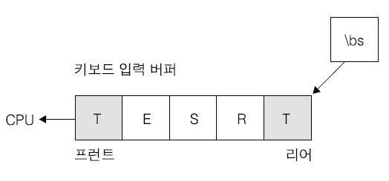
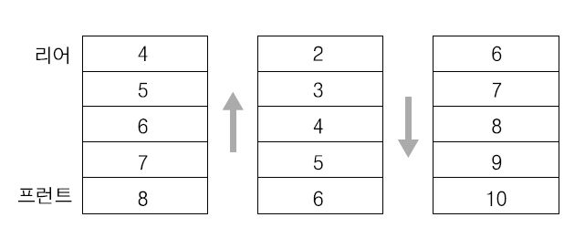
덱
덱(DEQUE: Double Ended Queue)
  키보드 입력버퍼, 화면 스크롤
  양쪽에서 삽입, 삭제의 필요성이 존재
[그림 7-12] 키보드 입력
[그림 7-13] 화면 스크롤

Slide 24
덱
덱(DEQUE: Double Ended Queue)
  AddLast( ), AddFirst( ), RemoveLast( ), RemoveFirst( )
  큐: RemoveFirst( ), AddLast( ) 만을 사용
  스택: RemoveLast( ), AddLast( )만을 사용
  덱이 일반 클래스(General Class)라면
  큐나 스택은 특수 클래스(Special Class, Adaptor Class)

Slide 25
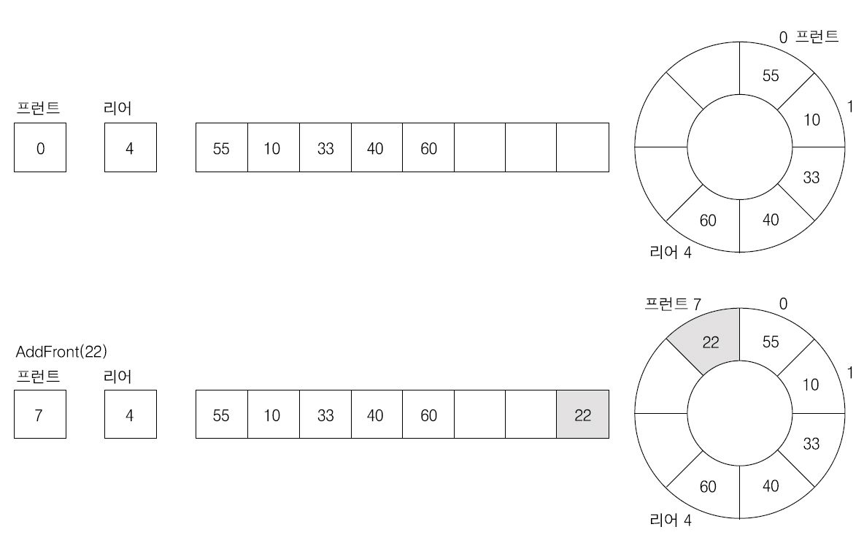
덱
원형배열 덱
  양쪽에서 삽입 삭제: 두 개의 포인터를 유지하는 것이 유리
  고정된 한 쪽 끝에서 Add나 Remove가 일어나면 쉬프트 필요
  프런트 삭제 시에 Front ++;에 의해 프런트가 전진
  프런트 삽입 시에 Front - -;에 의해 프런트가 후진
[그림 7-14] 원형 배열 덱

Slide 26
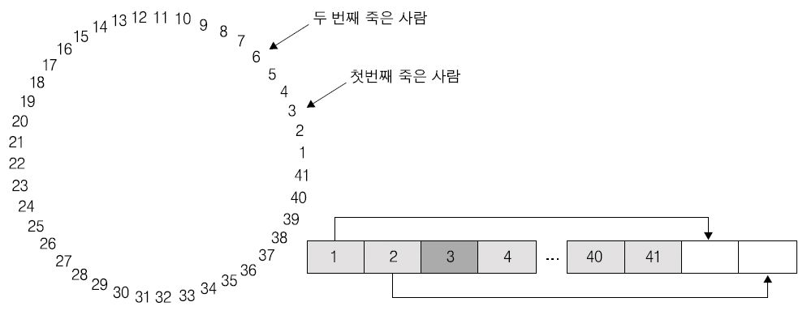
덱
Josephus의 문제
  유대인 41명이 로마군에 쫓겨 동굴에 갇혔다. 잡혀 죽기를 원치 않던 이 사람들은 [그림 7-15]와 같이 둥글게 둘러앉아 아무도 남은 사람이 없을 때까지 다음 세 번째 사람(Every 3rd Person)을 죽이기로 했다. Josephus 는 이러한 죽음을 원치 않았다. 생존자 두 사람 중 하나가 되기 위해서는 몇 번째에 서야 하는가
[그림 7-15] 요세푸스의 문제

